Slide 1
전도금 신청서 화면 기능정의서
작성자
고두현
소속
SGH. 정보시스템실. 정보개발팀
작성일
21.06.23

Slide 2
문서 업데이트 이력
날짜 | 업데이트 내용 | 업데이트 페이지 | 변경자
21.06.23 | 초안작성 | 전체 | 고두현

Slide 3
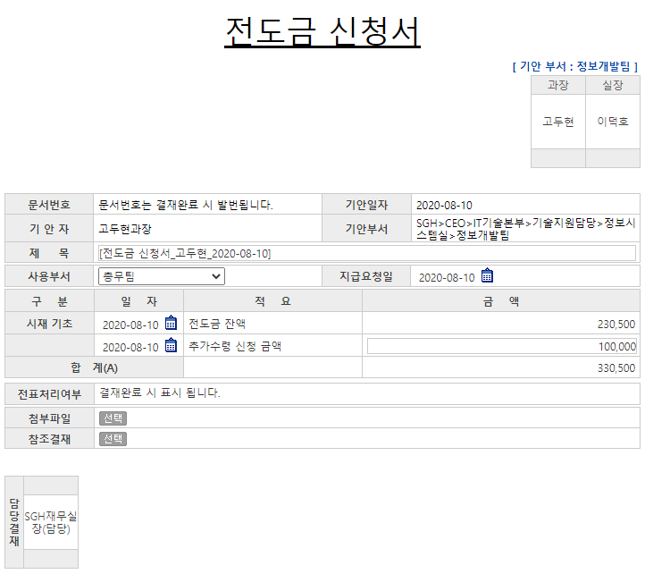
전도금 신청서
Description
1. 사용부서 선택
- 전도금 사용부서 선택
: fnUseDeptChange()
2. 지급요청일 선택
- 전도금 지급 요청 날짜
3. 전도금 잔액 조회
- 전도금 잔액 확인 항목
4. 추가수령 신청 금액 조회
- 필요 금액이 전도금 잔액으로 충당 되지 않는 경우 추가 수령 금액 기입
: TotalSum()
문서 상신 일 경우 ERP사원정보(기안자) 가져오기
호출 API : /eNovator/GSWF/WebPage/Legacy/GetLegacyData.aspx/GetEmpInfo
파라미터 : ComCd, EmpID
적용 SP : SGERP.dbo.SG_SHRIFEmpInQuery
전도금 잔액 가져오기
호출 API : /eNovator/GSWF/WebPage/Legacy/GetLegacyData.aspx/GetReminderPrice
파라미터 : ErpComCd, ErpDeptCD
적용 SP : SGERP.dbo.SG_SARIFPrePaymentReqAmtQuery
1
2
3
4

